Slide 1


Estadística Inferencial
Unidad II: Distribución de Probabilidades
Distribución de Poisson
Ing. Aguirre

Slide 2
Distribución de Poisson
La distribución de poisson es una distribución de variable discreta, los sucesos son idependientes y ocurren durante un intervalo de tiempo dado o en una región específica
Ejemplos:
El número de autos que pasan a través de un cierto punto en la carretera
El número de errores de ortografía que cometes al escribir una página
El número de llamadas telefónicas en una centra al día
El número de enfermos que llagan a un hospital por hora
El número de clientes que llegan a una oficina en la semana
En número de defectos por metro cuadrado en una tela
El número de estrellas en un determinado volumen del espacio exterior

Slide 3
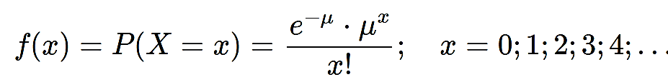
Distribución de Poisson
Se dice que una variable aleatoria discreta X tiene una distribución de Poisson con parámetro μ (μ>0) si la función de probabilidad de X es:
Donde:
f(x) = P(X=x) : probabilidad de x ocurrencias en un intervalo.
μ: valor esperado o media de X.
e: base de los logaritmos naturales. Su valor es 2,71828…
Además, en una distribución de Poisson:
La media de X es igual a μ.
La varianza de X es igual a μ.

Slide 4
Distribución de Poisson
Ejemplo 1: La veterinaria de Jorge recibe un promedio de μ = 4 pacientes por día. Sabiendo que el número de pacientes que llegan en un día sigue una distribución de Poisson, calcular:
la probabilidad de que lleguen 3 pacientes en un día.
la probabilidad de que lleguen 5 pacientes en un día.
Solución:
Definimos nuestros datos, encontrando el valor de μ que en este caso es 4, si no se presenta en el problema y nos proporcionan una cantidad de observaciones deberemos calcular μ con la fórmula para calcular la media aritmética que vimos en estadística descriptica y que puede consultar pinchando la frase en color rojo.

Slide 5
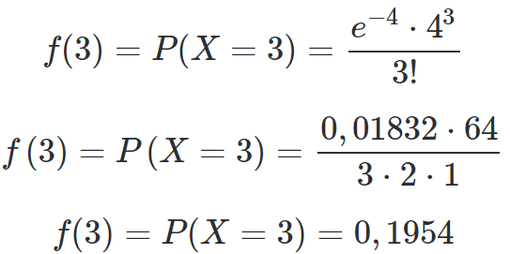
Distribución de Poisson
la probabilidad de que lleguen 3 pacientes en un día.

Slide 6
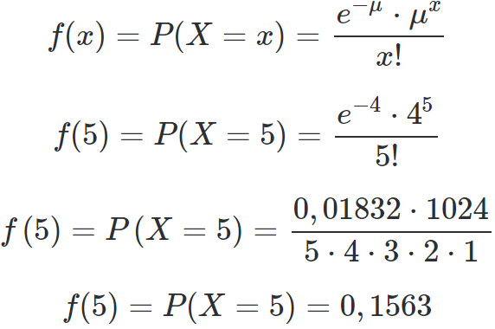
Distribución de Poisson
b) la probabilidad de que lleguen 5 pacientes en un día.

Slide 7
Distribución de Poisson
Ejemplo 2: Una compañía telefónica recibe llamadas a razón de 4 por minuto. Calcule la probabilidad de:
a) Recibir 2 llamadas en un minuto
b) No recibir ninguna llamada en un minuto
c) Recibir menos de 3 llamadas en un minuto
d) Recibir más de 3 llamadas en un minuto

Slide 8
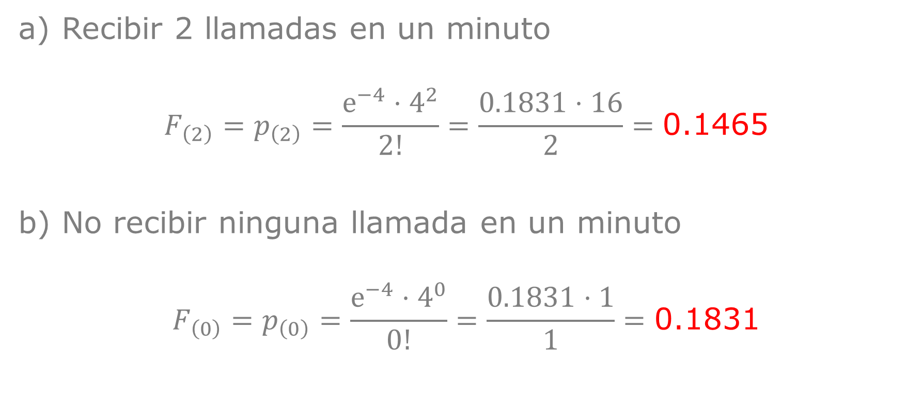
Distribución de Poisson
Recibir 2 llamadas en un minuto
$$F_{\left(2\right)}=p_{\left(2\right)}=\frac{ⅇ^{−4}⋅4^{2}}{2!}=\frac{0.1831⋅16}{2}=\text{0.1465}$$
b) No recibir ninguna llamada en un minuto
$$F_{\left(0\right)}=p_{\left(0\right)}=\frac{ⅇ^{−4}⋅4^{0}}{0!}=\frac{0.1831⋅1}{1}=\text{0.1}\text{831}$$

Slide 9
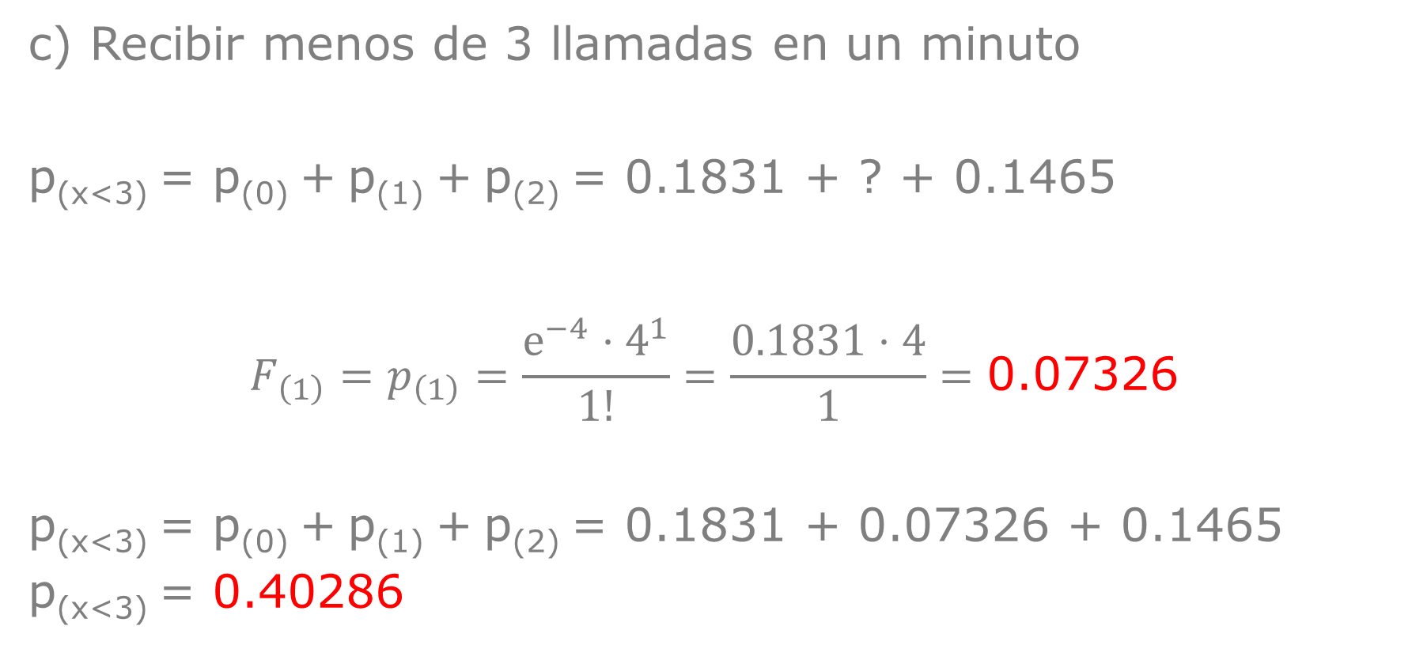
Distribución de Poisson
c) Recibir menos de 3 llamadas en un minuto
p_{(x<3)} = p₍₀₎ + p₍₁₎ + p₍₂₎ = 0.1831 + ? + 0.1465
$$F_{\left(1\right)}=p_{\left(1\right)}=\frac{ⅇ^{−4}⋅4^{1}}{1!}=\frac{0.1831⋅4}{1}=\text{0.}\text{07326}$$
p_{(x<3)} = p₍₀₎ + p₍₁₎ + p₍₂₎ = 0.1831 + 0.07326 + 0.1465
p_{(x<3)} = 0.40286

Slide 10
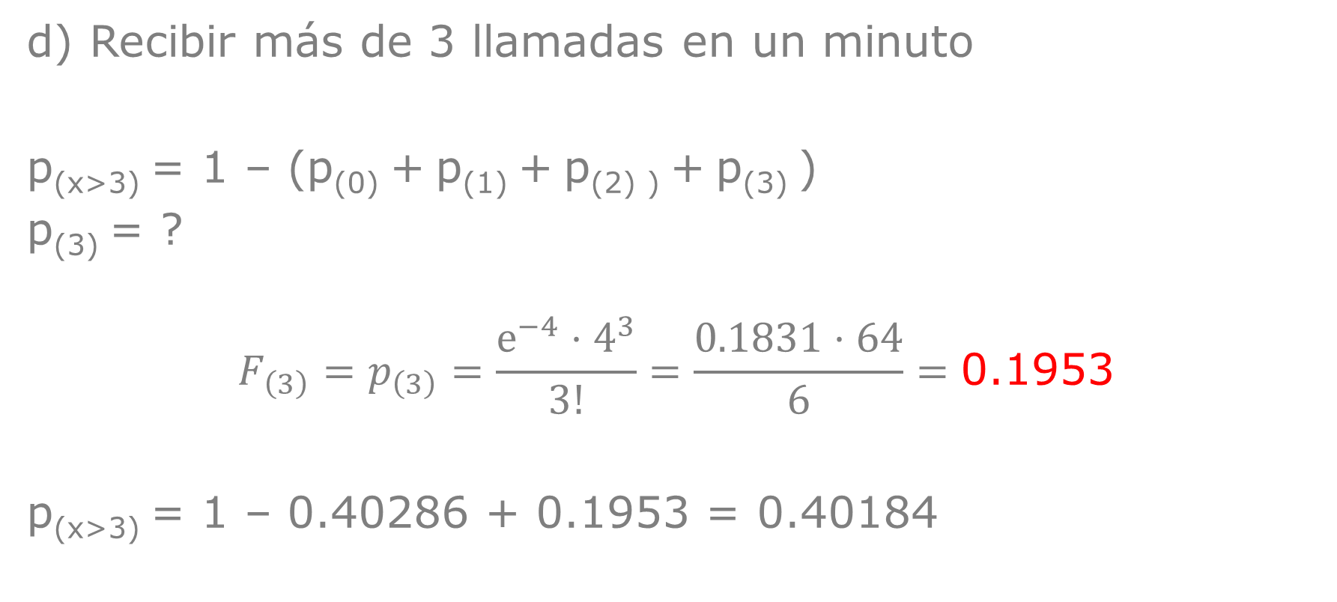
Distribución de Poisson
d) Recibir más de 3 llamadas en un minuto
p_{(x>3)} = 1 – (p₍₀₎ + p₍₁₎ + p₍₂₎ ₎ + p₍₃₎ )
p₍₃₎ = ?
$$F_{\left(3\right)}=p_{\left(3\right)}=\frac{ⅇ^{−4}⋅4^{3}}{3!}=\frac{0.1831⋅64}{6}=\text{0.1}\text{953}$$
p_{(x>3)} = 1 – 0.40286 + 0.1953 = 0.40184

Slide 11
Distribución de Poisson
Practique:
Si un banco recibe en promedio 6 cheques sin fondo por día, ¿cuáles son las probabilidades de que reciba,
cuatro cheques sin fondo en un día dado,
10 cheques sin fondos en cualquiera de dos días consecutivos? Pista μ: 12 porque son dos días

